Slide 1
Лаборатори 2
Бит дээрх логик үйлдэл нь 2 өгөгдөл дээр хийгдэх ба жишээ нь тэдгээрийн хооронд OR эсвэл AND гэх мэт үйлдлийг хийх болно. Агуулга :
PCSPIM, assembler program
Шууд операнд ( immediate )
Тэг битийн өргөтгөл
ORI машин код
AND, XOR логик үйлдэл
Логик зүүн, баруун шилжүүлэх команд
NOT болон MOVE команд
Багш П.Бумдүүрэн
Notes:
ШУТИС-КтМС

Slide 2
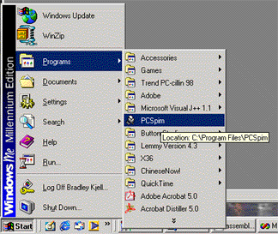
SPIM програмыг эхлүүлэх
MIPS процессор нь 32 битийн, 32 ширхэг ерөнхий зориулалтын регистртэй. Эдгээр нь дотроо тодорхой регистрүүдэд хуваагддаг. Эхний жишээ болох SPIM програм нь бүхэл тоог (integer) дүрслэхдээ 2 регистрт битүүдийн төлвөөр дүрслэх ба дараа нь тэр 2 – ыгоо нэмэх болно.
SPIM програмыг Start
товчиндээр даран зурагт
үзүүлсэн шиг ажлуулна.
MUST

Slide 3
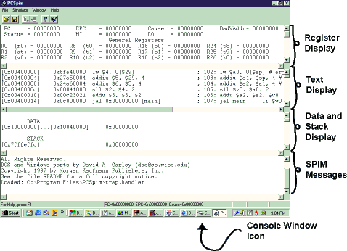
SPIM програмын цонх
Програмыг ажиллуулахад доор үзүүлсэн шиг цонх нээгдэх ба дотроо 4 – н хэсэгт хуваагдана.
MUST

Slide 4
SPIM програмын цонх
Register Display : Энэ хэсэгт бүх 32 ерөнхий зориулалтын регистр (16 – таар бичигдсэн), хөвөгч цэгтэй регистрүүд байрлана.
Text Display : Энд ассемблер хэл дээрх програмын эх код байрлах ба машины хэл дээр (16 - таар) хөрвүүлэгдсэн командууд болон санах байрлалын хаягууд зэрэг харагдана.
Data and Stack Display : Энд програмын өгөгдөл болон стекрүү хийсэн өгөгдөл зэрэг MIPS – ын санах ойн хэсгийг үзүүлдэг.
SPIM Messages : Энд симуляторын мэдээллийг харуулах ба ихэнхдээ алдааны мэдээллийг харуулдаг.
Симуляци хийгдсэн програмын үр дүн SPIM – ын консолд гарч ирэх болно.
MUST

Slide 5
Ассемблер хэл дээр програм бичих
Эх файл (source file – ассемблер хэл дээрх болон бусад програмчлалын хэлдээр бичигдсэн) нь програмистүүдээр хөгжүүлэгдсэн, програмчлалын хэл дээр бичигдсэн кодыг агуулсан текст файл юм. Програм бичих эдитор нь жишээлбэл Notepad байж болно.
MUST

Slide 6
2 + 3 програм
Процессор нь эх файлыг шууд ажлуулж чадахгүй харин 2тын тоололд хөрвүүлэгдсэн кодыг ажиллуулдаг. Эдитор дээр бичсэн програмаа addup.asm гэж хадгалан дуудаж ачаална.
## програмын эхлэл
.text
.globl main
main :
ori $8, $0, 0x2 # 8 регистрт 2 – ыг хийж байна
ori $9, $0, 0x3 # 9 регистрт 3 – ыг хийж байна
addu $10, $8, $9 # 8 болон 9 регистрдэх утгыг нэмж байна. үрдүн нь 10 регистрт хадгалагдана.
## төгсгөл
MUST

Slide 7
2 + 3 програм
# тэмдэг нь бичлэгийн эхэнд байрлах ба энэ нь тайлбарыг эхлүүлэх болно.
# тэмдгээр эхэлсэн мөр болгоныг симулятор тайлбар гэж үзээд хэрэгсэхгүй орхих болно.
Харин main – ыг зааж буй 3 мөр нь машин командыг эхлүүлж байна.
MUST

Slide 8
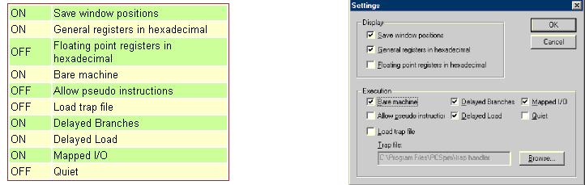
SPIM – ын тохиргоог хийх
MIPS процессорын команд бүр 32 бит (4 байт) – ийн урттай байдаг. Өмнөх програмд main бичлэгийн дараах 3 мөр нь 3 – н машин командыг дуудаж байгаа. Харин үлдсэн мөрөнд ассемблерийн мэдээлэл, тайлбарыг багтааж байгаа. Энэ эхний жишээ програмыг ажлуулахад SPIM – д хэдэн сонголтыг хийх хэрэгтэй. Menu bar – аас Simulator – ыг сонгож Settings дээр даран харилцах цонхыг нээх хэрэгтэй. Доор үзүүлсэн сонголтыг хийнэ.
MUST

Slide 9

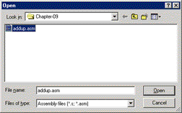
Эх файлыг ачаалах
File цэсээс Open командыг сонгож файлаа сонгон SPIM симуляторт програмаа ачаалдаг.
Хэрвээ алдаатай бичигдсэн
програм бол SPIM нь алдааны
мэдээллийг үзүүлдэг.
MUST

Slide 10
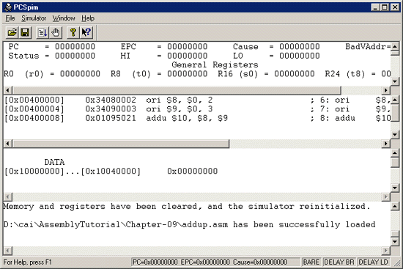
Эх файлыг ачаалах
Эх файлаа SPIM – д ачаалах явцад 2 зүйл хийгддэг.
Ассемблер хэлдээрх файл нь машины командруу хөрвүүлэгддэг.
Командууд нь SPIM – ын санах ойд ачаалагддаг.
доор зурагт үзүүлвэл :
MUST

Slide 11
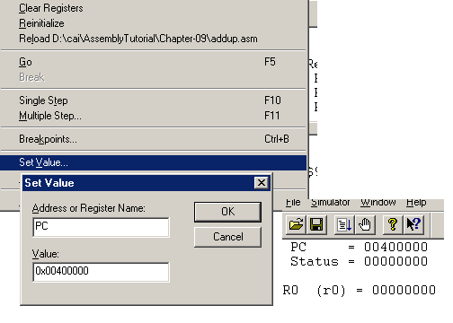
PC (Program counter) тохиргоо
Program counter нь процессорт ажиллаж буй командын 4 байтын хэмжээтэй хаягийг агуулж байдаг. Register Display хэсгээс Program counter – ыг 0 – ээс эхлэдгийг харж болно. Үүнийг нь 0x00400000 – ээр солих хэрэгтэй ба энэ нь эхний командын хаяг юм. Ингэхдээ Simulator цэсний Set Value командыг сонгох хэрэгтэй.
Харилцах цонх гарч
ирэхэд PC болон
0x00400000 гэж
оруулаад OK даран өөрчлөнө.
MUST

Slide 12
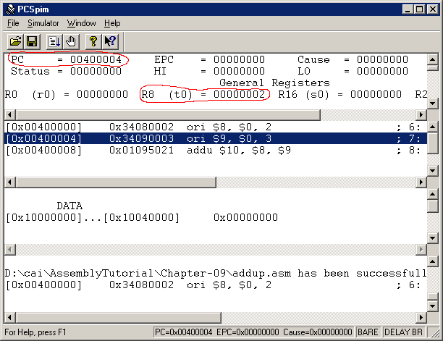
Програмыг ажиллуулах
F10 товчийг дарж командаа алхам алхамаар ажиллуулна. Эхний команд биелэгдэхэд регистрт 8-д 2 гэсэн утга орсон байх болно. Дараагийн команд биелэгдэхэд PC нь 0x00400004 гэсэн утгатай болно.
MUST

Slide 13
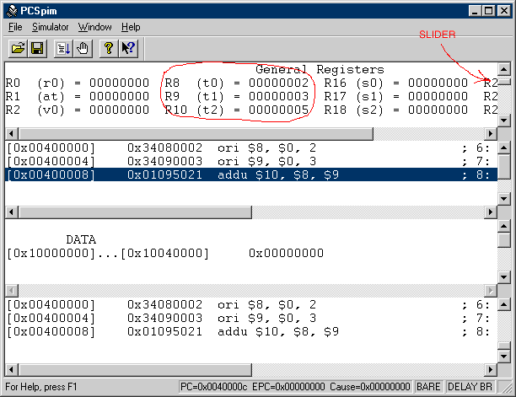
Програмын үр дүн
F10 товчийг
програм дууссаны
дараа дахин дарвал
PC нь санах ойн
өөр хаягийг авах ба
бодит процессор
байсан бол гацалт
үүсэх болно.
MUST

Slide 14
Програмын тайлбар
Бодит процессор дээр үйлдлийн системийн удирдлагын дор програмын биелэх явц ялгаатай байдаг. Харин энэ тохиолдолд үйлдлийн системгүй командаа нэг нэгээр нь ажлуулж байгаа.
.text – програмд шаардлагатай ассемблер хэлний директив.
.globl main – энэ нь эх файлын main функцыг тодорхойлж байна гэж ойлгож болно.
main : санах ойдох эх кодын байрлалыг тодорхойлдог. Энэ жишээ програмд main нь эхний командын хаягийг илэрхийлж байна.
MUST

Slide 15
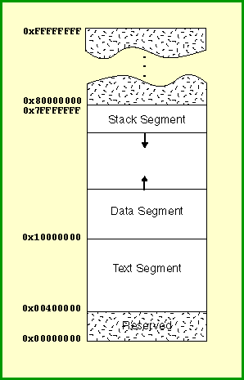
Санах ойн байршилт
Санах ойн хаягийн орон зай нь 32 бит бөгөөд 0x80000000 хаягаас 0xFFFFFFFF хүртэлх орон
зай нь хэрэглэгчийн програмд
ашиглагддаггүй. Энэ нь үйлдлийн
систем болон ROM – д хэрэглэгддэг.
Энэ хаягийн орон зайд байрлах
ROM – д удирдлагын програм
байршдаг.
Text Segment : энд хэрэглэгчийн
програмын машин хэл байршдаг.
MUST

Slide 16
Шууд операнд
Машины хэлдээрх командын 32 битийн 16 бит нь нэг операндад хэрэглэгддэг. Командын энэ кодлогдсон нэг операндыг шууд операнд гэж нэрлэдэг.
хаяг машин код ассемблер код
0x00400000 0x34080002 ori $8,$0,0x02
Энэ командын сүүлийн 16 бит нь 0х0002 гэсэн операндыг илтгэж байна (ассемблер хэлдээрх команд дээр 0х2). Мөн ALU, регистр $0 болон шууд операнд 0х0002 – ын хооронд логик OR үйлдэл гүйцэтгэхийг хэлж байна. Үр дүн нь регистр $8 – д орох болно.
Notes:
ШУТИС-КтМС

Slide 17
Тэг битийн өргөтгөл
Дахин өмнөх командыг харцгаая.
хаяг машин код ассемблер код
0x00400000 0x34080002 ori $8,$0,0x2
Шууд операндын 16 бит 0000 0000 0000 0010 нь регистр 0 дох 32 битийн утга 0000 0000 0000 0000 0000 0000 0000 0000 – тай логик OR үйлдлийг хийж байна.
Энэ үйлдэл нь операндуудын урт өөр учир боломжтой бус харагдаж болох юм.
Ялангуяа MIPS процессор нь 16 бит операндыг ижилхэн урттай болтол нь тэгээр өргөтгөдөг. Ингэхдээ зүүн талаас нь эхлэн 0 – ээр дүүргэдэг.
Notes:
ШУТИС-КтМС

Slide 18
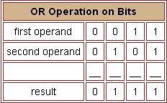
Шууд операнд
Бит дээрх логик үйлдэл нь операндуудын багана бүр дэх бит дээр хийгддэг.
Доор 8 битийн 2 тоон дээр логик OR үйлдэл хийснийг харуулав.
0110 1100 операнд
0101 0110 операнд
---------
0111 1110 үр дүн
Notes:
ШУТИС-КтМС

Slide 19
Тэг битийн өргөтгөл
0000 0000 0000 0000 0000 0000 0000 0010
0000 0000 0000 0000 0000 0000 0000 0000
-----------------------------------------------------
0000 0000 0000 0000 0000 0000 0000 0010
Тэгийн өргөтгөл
------ ------ ------ ------
0000 0000 0000 0000 0000 0000 0000 0010 – Тэгээр өргөтгөсөн шууд операнд
0000 0000 0000 0000 0000 0000 0000 0000 – регистр $0 дох өгөгдөл
0000 0000 0000 0000 0000 0000 0000 0010 – үр дүн регистр $8-д орно
Notes:
ШУТИС-КтМС

Slide 20
ORI машин код
Доор командын машин кодыг харуулав. 3 дах мөрөнд ялгаатай функцүүдийг агуулсан талбарыг харуулав. MIPS процессорын ажиллагааг команд бүрийн талбараар үзүүлжээ. Командын зүүн талаасаа 6 – н бит нь опкод бөгөөд процессор ямар үйлдэл хийхийг тодорхойлно. Дараагийн 5 бит хэсэг нь операнд регистрийг тодорхойлно. Үлдсэн битүүд нь үр дүнг хадгалах регистр болон шууд операнд юм.
3 4 0 8 0 f a 5 – команд 16 – таар
0011 0100 0000 1000 0000 1111 1010 0101 – команд битээр
001101 00000 01000 0000 1111 1010 0101 – команд талбар
ori $0 $8 шууд операнд
опкод операнд
регистр ori $8, $0, 0x0fa5
Notes:
ШУТИС-КтМС

Slide 21
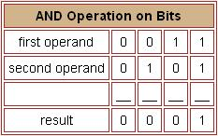
AND команд
Ассемблер нь машины хэлдээрх команд бүрийн битүүдтэй харилцан үйлдэл хийх аргуудтай байдаг. Энэ нь энгийн бөгөөд ассемблер хэлдээр програм бичих явцад логик операторуудыг хэрэглэнэ гэсэн үг юм. Харин тэр нь үнэндээ бит дээрх логик үйлдэл болох юм.
ANDI команд нь 32 битийн 2 тоондээр and логик үйлдлийг хийдэг.
andi d, s, const # регистр d < үр дүн орох регистр
# регистр $s
# 16 битийн тогтмол
# 0x0000 ... const ... 0xFFFF
Командын 3 операнд нь зөв дарааллаараа
байрлах ба const нь өгөгдсөн хязгаарт байна.
Notes:
ШУТИС-КтМС

Slide 22

XOR команд
Регистрийг 0 битээр дүүргэхийг регистрийг цэвэрлэх гэж нэрлэдэг. Регистрийг цэвэрлэх нь ерөнхий арга бөгөөд дээрх команд нь сайн арга бол биш.
XOR нь ерөнхийдөө OR – ыг агуулсан төстэй команд бөгөөд 2 операнд 2 – уулаа 1 үед үр дүн нь 0 байдаг. Доор машины хэлдээрх дүрслэлийг үзүүлэв. XOR командын машины хэл нь ORI болон ANDI командтай төстэй харагддаг.
xori d, s, const # регистр d
# регистр $s
# const 16 битийн тогтмол
# 0x0000 ... const ... 0xFFFF
Notes:
ШУТИС-КтМС

Slide 23
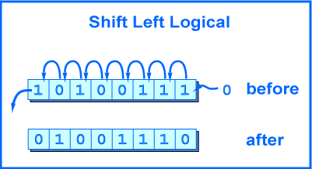
Логик зүүн шилжүүлэх команд
Нэг байрлалд логик зүүн шилжүүлэх команд нь зүүнээс нь эхлэн бит битээр нь шилжүүлдэг. Ингэхэд бага бит (баруун захын бит) – д 0 бичигдэх ба ахлах бит (зүүн захын бит) нь хаягддаг.
2 удаа шилжүүлэх нь нэг удаа шилжүүлэх командыг 2 дуудсантай ижил байх болно.
Мэдээж 0 байрлалд шилжүүлэх
үйлдэлд битүүд өөрчлөгдөхгүй.
N битийн өгөгдлийг N бит зүүн
шилжүүлэлт хийвэл бүх битүүд
нь 0 болж өөрчлөгдөнө. Зурагт
8 битийн үйлдлийг үзүүлсэн. Анхны өгөгдөл нь 10100111, харин үр дүн нь 01001110
Notes:
ШУТИС-КтМС

Slide 24
Логик зүүн шилжүүлэх команд
MIPS процессор нь 32 битийн регистр дээр үйлдлээ гүйцэтгэдэг. Үр дүн нь мөн 32 битийн регистрт хадгалагддаг.
sll d, s, shft # $d < логик зүүн шилжүүлсэн үр дүнгээ хадгалах регистр
# шилжүүлэх өгөгдөл
# 0 <= shft < 32
ALU (арифметик логик байгууламж) нь ямар битүүд дээр үйлдэл хийж байгаад анхаарал өгөхгүй үйлдлээ гүйцэтгэдэг. Хэрвээ битүүд нь тэмдэггүй бүхэл тоог илтгэж байвал зүүн шилжүүлэх нь үйлдэл нь тэр тоогоо 2 – оор үржүүлсэнтэй эквивалент юм.
Notes:
ШУТИС-КтМС

Slide 25
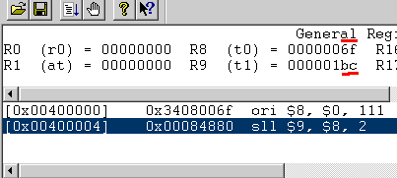
Шилжүүлэх програм
Энэ програмд 32 битийн өгөгдөл дээр 2 бит зүүн шилжүүлэх үйлдэл хийгдэх ба үр дүн нь 8 бит дээрх үйлдэлтэй ижилхэн.
.text
.globl main
main :
ori $8, $0, 0x6F # регистр $8 – д өгөгдлийг ачаалж байна
sll $9, $8, 2 # 2 битээр зүүн тийш шилжүүлж байна
# төгсгөл
Notes:
ШУТИС-КтМС

Slide 26
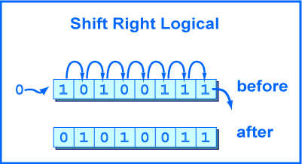
Логик баруун шилжүүлэх команд
MIPS процессор нь логик баруун шилжүүлэх командыг хэрэгжүүлдэг. Ингэхдээ өгөгдөл бит битээр баруун тийш шилждэг. Ахлах бит нь 0 болж бага бит нь хаягддаг. Хэрвээ тухайн өгөгдөл нь тэмдэггүй бүхэл тоо байвал 1 бит логик баруун шилжүүлэх үйлдэл нь анхны өгөгдлийг 2 – т хуваасантай тэнцүү байдаг.
N удаа баруун шилжүүлэх үйлдэл нь 2^{N} – д хуваасантай тэнцүү үр дүнг үзүүлнэ.
srl d, s, shft # үр дүнг хадгалах
регистр d
# shft нь 5 битийн
бүхэл тоо, 0 <= shft < 32
Notes:
ШУТИС-КтМС

Slide 27
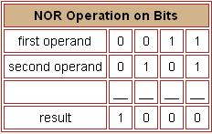
NOR команд
Зурагт NOR командын бит дээрх үйлдлийг харуулжээ. NOR команд нь шууд операндгүй бөгөөд эхлээд OR үйлдэл хийгээд дараа нь үгүйсгэл авахтай эквивалент юм.
Ассемблер хэлдээрх бичлэг нь
nor d, s, t # NOR үйлдлийг хадгалах регистр
# үйлдлээ $s болон $t – ын хооронд хийдэг
Notes:
ШУТИС-КтМС

Slide 28
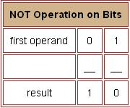
NOT болон MOVE команд
NOT командыг регистр $0 болон NOR командыг ашиглан гаргаж авдаг.
nor d,s,$0 # регистр d үр дүнг хадгална
Өгөгдлийг нэг регистрээс өөр регистрт хуулах үйлдлийг зөөх (move) үйлдэл гэдэг.
move үйлдлийг OR болон регистр 0 – ыг ашиглан хийдэг.
or d, s, $0 # d үр дүнг хадгалах регистр
Notes:
ШУТИС-КтМС

Slide 29
MIPS логик үйлдлийн командууд
And and $d,$s,$t $d = $s & $t
And immediate andi $t,$s,C $t = $s & C
Or or $x,$y,$z $x = $y | $z
Or immediate ori $x,$y,C $x = $y | C
Exclusive or xor $x,$y,$z $x = $y ^ $z
Nor nor $x,$y,$z $x = ~ ($y | $z)

Slide 30
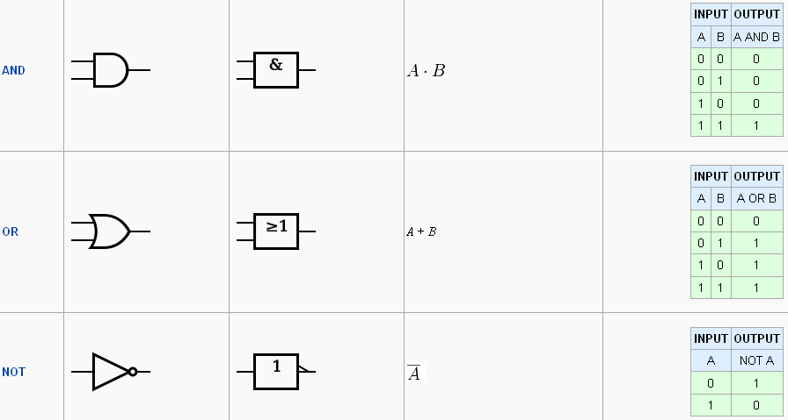
Логик схем

Slide 31
Лабораторийн даалгавар
20 + 13 илэрхийллийг ассемблер хэл дээр бич. Үр дүнг $13 регистрт хадгал.
Гарсан үр дүнг хоёрт, аравт, арван зургаатын тооллын системд тус тус илэрхийл.
3. Дараах буулийн функцыг гүйцэтгэх программ бич.
y=x1&x2 | x2&x3, y=x1 | x2&x3 | x1&x3, y=x1^x3 | ~ ( x2 | x3 ).
x1= 0xbf, x2=0x3a, x3=0x 74.
Дүгнэлт
Регистр гэж юу вэ?
MIPS машин команд хэдэн бит вэ?
Программын тоолуур регистр гэж юу вэ?
F10 товчлуурыг дарж программыг биелүүлэхэд програмын тоолуур регистрийн
утга хэдээр нэмэгдэх вэ?
Тэгийн өргөтгөл гэж юу вэ?
Шууд операнд гэж юу вэ?
ALU гэж юу вэ?
ORi командын машины кодын форматыг задалж, тайлбарла.

